Slide 1
POLÍTICAS PÚBLICAS PARA PESSOAS IDOSAS
Karla Giacomin, PhD
Membro pesquisador do NESPE - Núcleo de Estudos em Saúde Pública e Envelhecimento - FIOCRUZ/UFMG

Slide 2


Slide 3
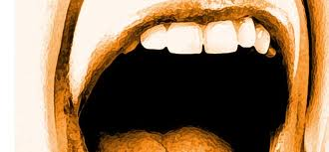

Slide 4
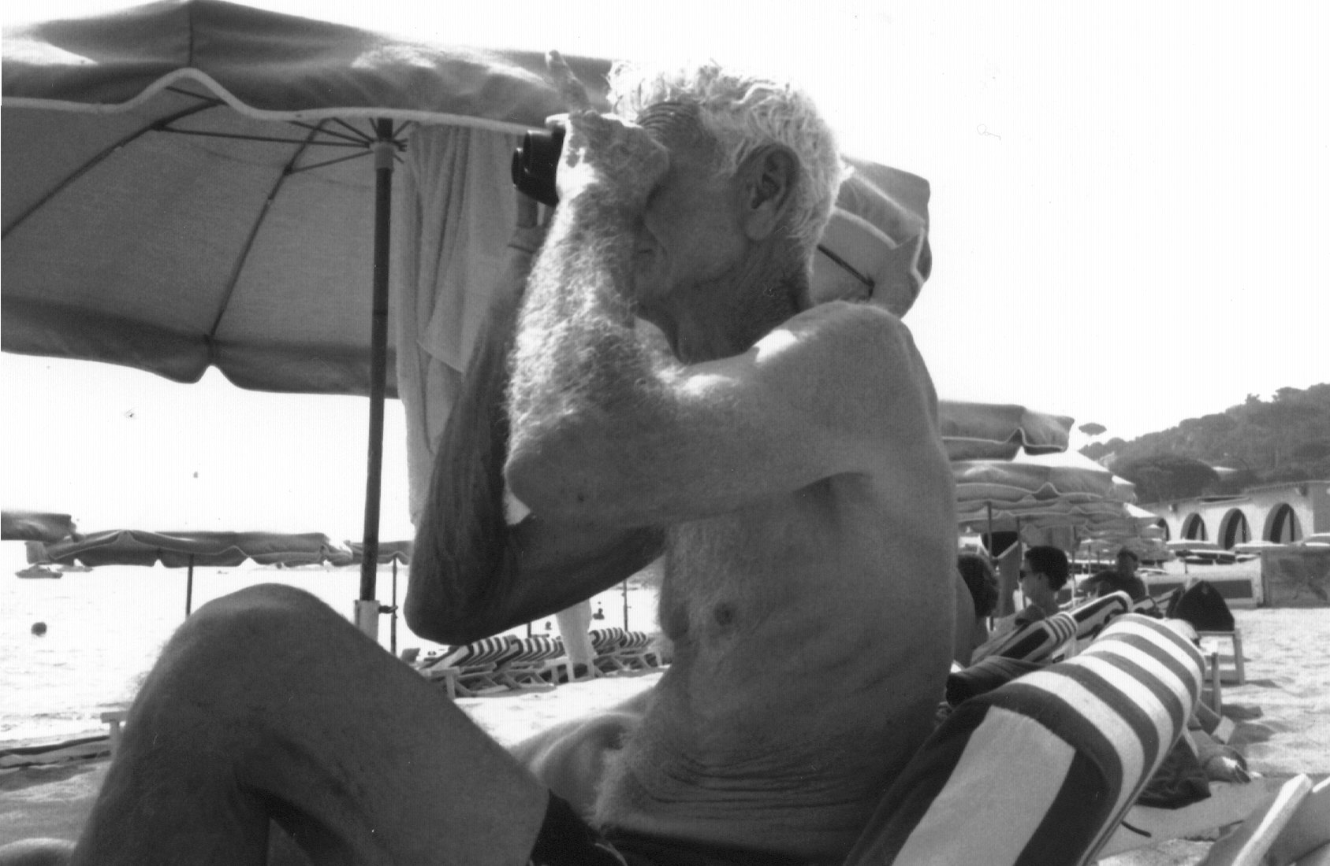
Notes:
Há mais de meio século o Estado brasileiro tem sido advertido sobre o envelhecimento de sua população. Em 30 anos, de cada quatro brasileiros, um será idoso. Estes idosos já nasceram, têm hoje 30 anos ou mais. Será que estamos preparados?
Quando pensamos na cultura brasileira, o desejo de justiça social é tão grande que ela espera uma solução na forma de lei. Se o cidadão questiona seus direitos, a resposta que ele obtém do Estado é que isso está na lei. Como se estar na lei bastasse. No texto da lei, no caso o Estatuto do Idoso, o Estado aparece cheio de poderes para resolver, fazer e acontecer, mas na prática os problemas continuam sem solução.
Por isso é urgente usar instrumentos para ver de perto o que ainda pode parecer distante.

Slide 5
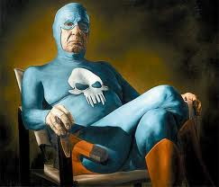
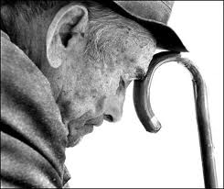
VENCEDORES
PERDEDORES

Slide 6
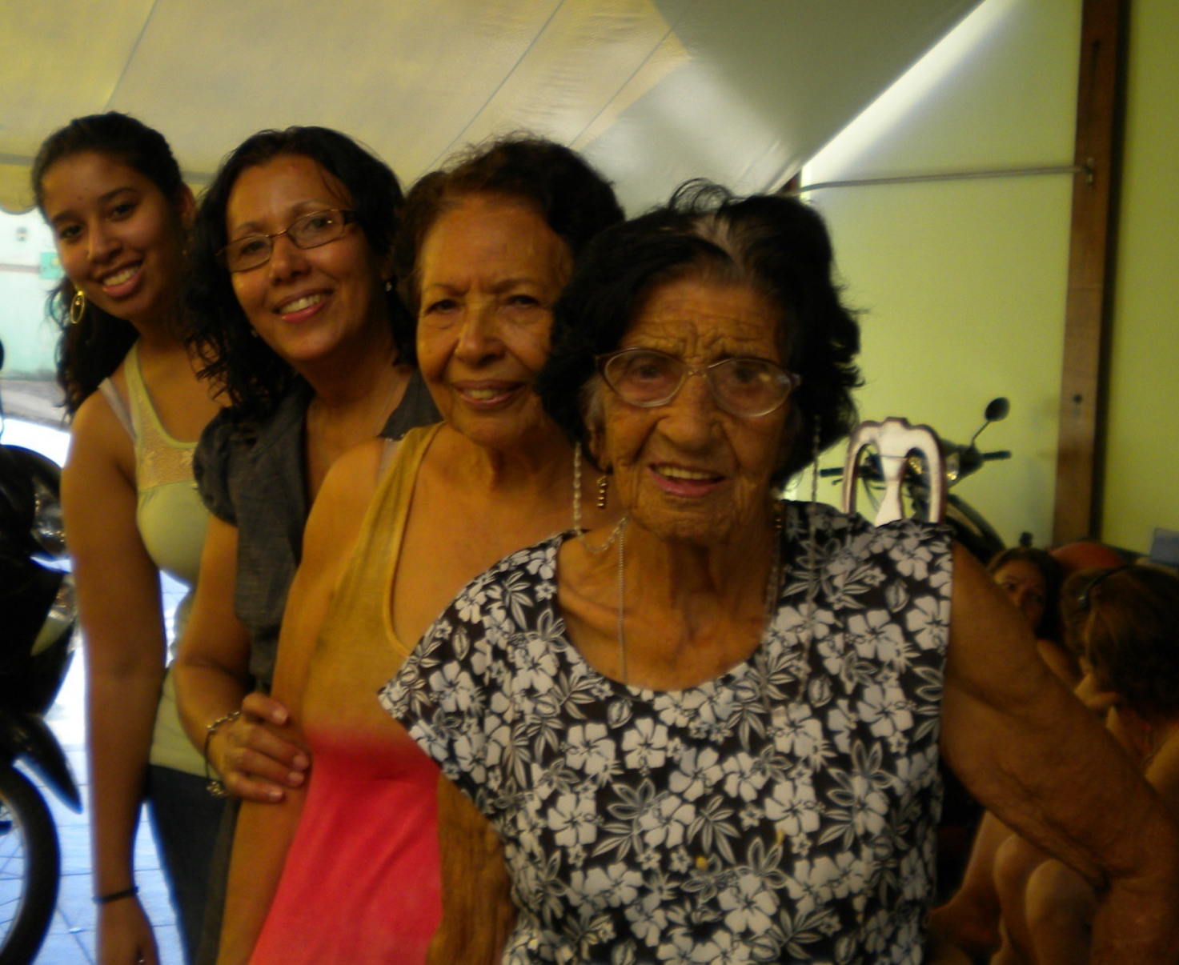
Em 25 anos, de cada 4 brasileiros, um será idoso.
5 cuidadores
(2010)
2 cuidadores
(2050)
IBGE, 2013

Slide 7
ESTRUTURAS PREVISTAS NO SUS E SUAS
MODALIDADES DE ASSISTÊNCIA
MODALIDADES DE ABRIGAMENTO
CENTRO DE
SAÚDE
ESF
NASF
UPA
PAD
HOSPITAIS
CREAB
HOSPITAL-DIA
CRASI
F
A
M
Í
L
I
A
CRAS
GRUPOS DE CONVIVÊNCIA
PSB
PSE
CENTROS-DIA
CASA-LAR
ILPI
REPÚBLICA
CASA DE ACOLHIDA
CREAS
IDOSO ATIVO
DECLÍNIO FUNCIONAL
IDOSO DEPENDENTE

Slide 8
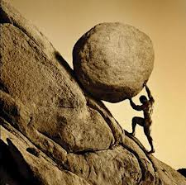

Slide 9
Panorama das políticas públicas
Piora da qualidade de vida
Piora da qualidade de morte
Falta de políticas públicas de cuidados prolongados e paliativos
Esgotamento dos recursos sociais e de saúde

Slide 10
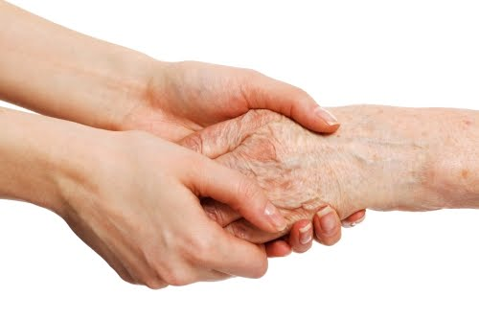
QUEM TEM ASSUMIDO O PAPEL DE CUIDAR?
POLÍTICAS DE PROTEÇÃO SOCIAL AO IDOSO
ESTADO
Parceiro pontual
FAMÍLIA
Responsabilidade maior dos cuidados
“Reprivatização da velhice”
“Reprivatização do cuidado”
(Magalhães, 2015; Giacomin e Firmo, 2015; Debert 2004; Santos, 2003)

Slide 11
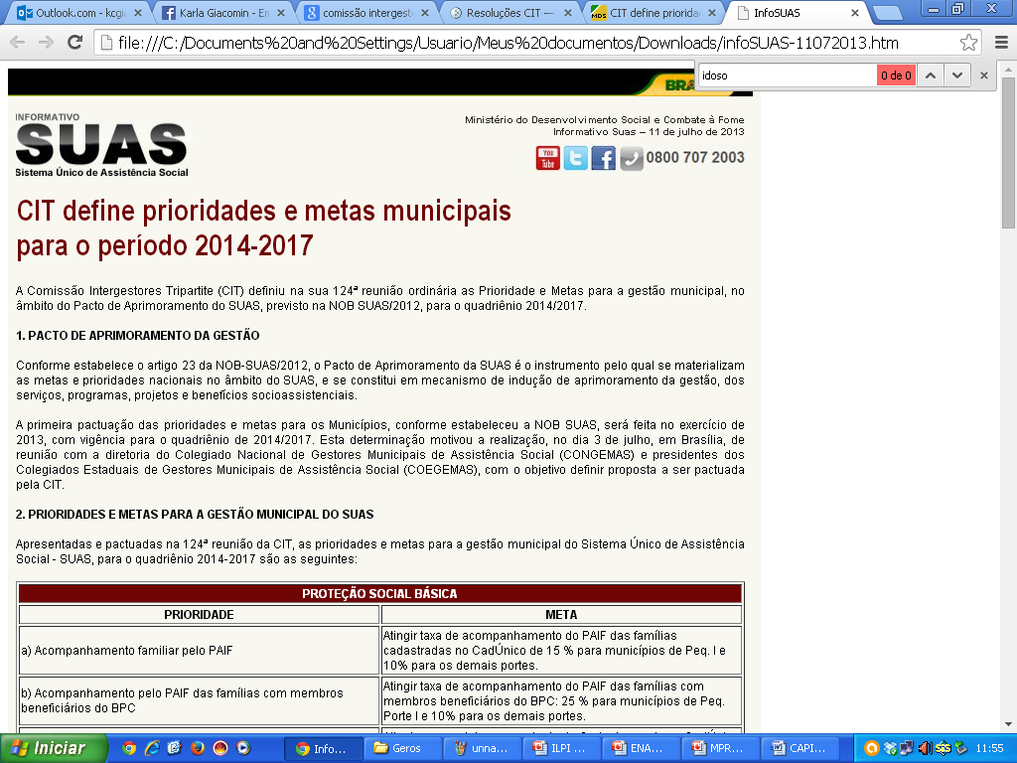
SEQUER CITA AS PALAVRAS “IDOSO” e “ILPI”

Slide 12
Falta de políticas
Discriminação contra a pessoa idosa
Falta de priorização
Falta de
cuidados
Violência contra a pessoa idosa

Slide 13
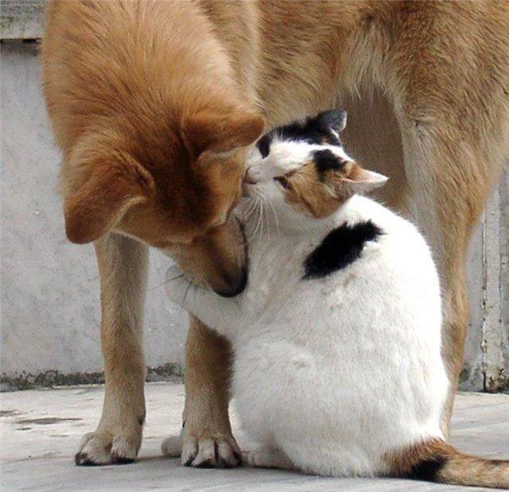

Slide 14
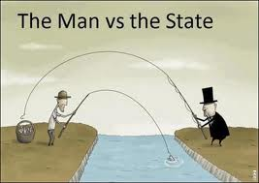
Financiamento
Quando o governo dá com uma mão, ele tira com a outra...

Slide 15
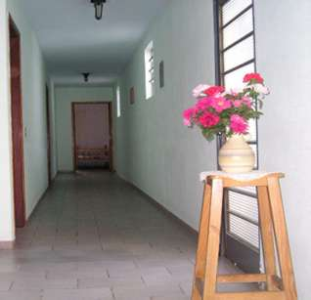
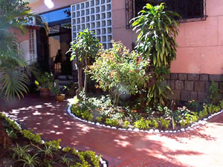
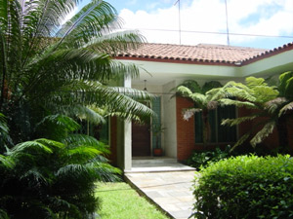
A fiscalização sanitária e do MP interfere na realidade das instituições

Slide 16
Investimento mensal das políticas públicas:
Presidiário= 30 x
Menor em conflito = 15 X
Criança na creche = 10 X
Idoso institucionalizado = 1 X
Giacomin, 2008
Notes:
16

Slide 17

Quem se importa

Slide 18
A prioridade legal por uma Política de cuidados continuados e coordenados segundo diferentes olhares
Saúde: o apoio à família com idosos frágeis ainda é precário, e a instituição é considerada entidade de baixa complexidade (domicílio coletivo)
Assistência Social: os CRAS e CREAS subdimensionados e a ILPI é entidade de alta complexidade (Proteção Social Especial)
Orçamento público: a ILPI e as estruturas e políticas de cuidados não têm nenhuma complexidade

Slide 19
Investimento
público
Monito-ramento
Atuação Inter-geracional
Educação permanente
Políticas de Cuidados

Slide 20
“O que as pessoas dizem que querem e o que estão dispostas a fazer são duas coisas diferentes.”

Slide 21
FAÇAM
ALGUMA
COISA!

Slide 22
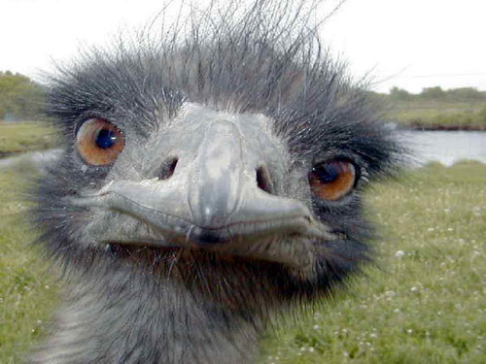

Slide 23
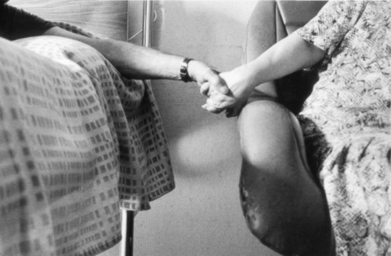
Obrigada!
kcgiacomin@hotmail.com

